Slide 1
Федеральное государственное бюджетное образовательное учреждение среднего профессионального образования «Медицинский колледж» при Управлении делами Президента Российской Федерации
Тема: «Наркомания и токсикомания»
преподаватель : Казакова О.И.
МОСКВА 2017

Slide 2
НАРКОМАНИЯ И ТОКСИКОМАНИЯ
Наркотик - вещество, злоупотребление которым вследствие социальной опасности официально признано таковым из-за его способности при однократном употреблении вызывать привлекательное психическое состояние, а при систематическом его приеме — зависимость от него. Под наркоманией понимается непреодолимая потребность человека в систематических приёмах психоактивных в-в включенных в официальный «Перечень наркотических средств». Термин «наркотическое в-во» включает в себя 3 критерия:
Медицинский – специфическое действие ср-ва на ЦНС приводящее к его повторному приёму.
Социальный – рост масштаба не медицинского потребления данного ср-ва.
Юридический – обязательное включение в-ва в официальный список наркотических средств.
Если развивается зависимость от психотропных в-в не включенных в данный перечень, это называют токсикоманией. При токсикомании вместо наркотиков в организм вводятся различные химические вещества, в том числе не предназначенные для внутреннего потребления, такие как пары бензина, средства бытовой химии и т.д.
Принято различать токсикоманию, связанную:
во-первых, со злоупотреблением стимуляторами, не относящимися к наркотикам, например, кофеина, чифиря;
во-вторых, с систематическим вдыханием летучих ароматических веществ, использованием легко доступных и распространенных средств бытовой химии, нитрокрасок, растворителей, средств для выведения пятен, синтетических клеев и др.

Slide 3
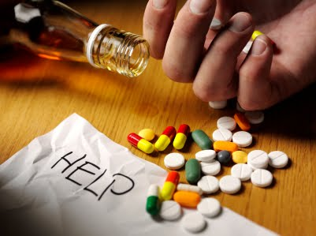
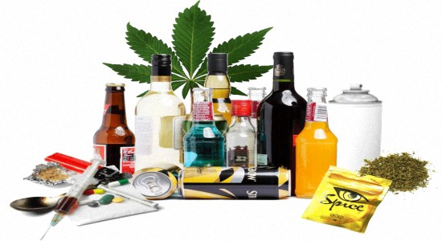
Распространённость различных форм наркомании в России стала возрастать с 1990 года. Больными наркоманией чаще становятся легко внушаемые люди, лишенные интересов, плохо контролирующие свои желания, с чертами психического инфантилизма, а также психопатологические личности. Скорость развития наркомании зависит от вида наркотика, способа его введения, частоты приема, дозировки и индивидуальных особенностей организма.
Начальным этапом наркомании считают переход от эпизодического к регулярному приему наркотика, иногда изменение способа введения, повышение толерантности к нему.
Психоактивные ср-ва вначале принимают для достижения чувства психического и физического наслаждения, а в последствии – для предотвращения тяжелого соматического и психического дискомфорта (абстиненции) при отсутствии данного в-ва.

Slide 4
Существуют различные мнения о типологии наркоманов, которая включает в себя пять условных групп:
Экспериментаторы - к ней относятся лица, не возвращающиеся к этому пагубному занятию после первого знакомства с наркотиками.
Эпизодические потребители - это в основном те, кто прибегает к наркотикам в силу сложившихся обстоятельств, вне которых у них не возникает больше желания принимать наркотики.
Систематические потребители - принимают наркотики по определенной схеме, наивно полагая, что это не будет иметь каких-либо негативных последствий для их психики или физиологии.
Постоянные потребители - последовательно формируются из первых трех групп, зачастую зависимы от наркотиков уже психологически и вынуждены принимать препараты постоянно.
Больные наркоманией - входящие в эту группу индивиды зависят от наркотиков не только психологически, но и физически.

Slide 5
Классификация
Анальгетики
Депрессанты
Стимуляторы
Галлюциногены
Каннабиоиды
Ингаляционная токсикомания

Slide 6
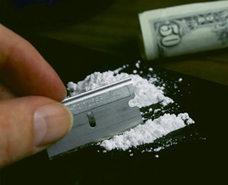
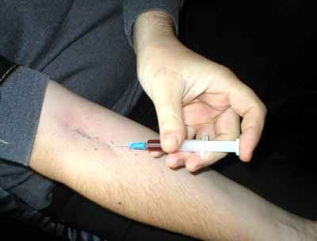
Анальгетики
К этой группе относятся естественные продукты опиумного мака – опий, морфин, кодеин и подобные им синтетические соединения – героин, фентанил, омнопон и др., которые применяются в медицине как болеутоляющие средства, оказывающие тормозящее действие на центральную нервную систему. Способ введения: курение, вдыхание носом, перорально, иньекционно.
После приема наркотика у больных появляются сухость во рту, головная боль, нарушение деятельности сердечно-сосудистой, желудочно-кишечной, дыхательной систем, нарастает психомоторное возбуждение, эйфория, зрительные иллюзии. Через 1-2 часа после приема наркотика отмечаются сонливость, вялость, адинамичность.

Slide 7
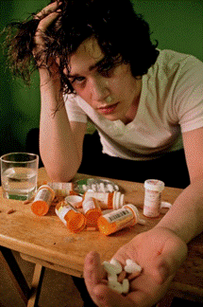
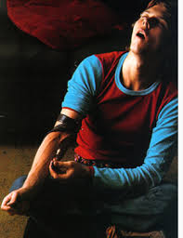
У наркоманов обычно быстро развивается физическая и психическая зависимость от наркотика, соматические изменения в организме становятся тяжелыми и необратимыми. Появляются признаки огрубления личности, изменения характера, притупляются эмоции, обедняются интересы, исчезают привязанности.

Slide 8
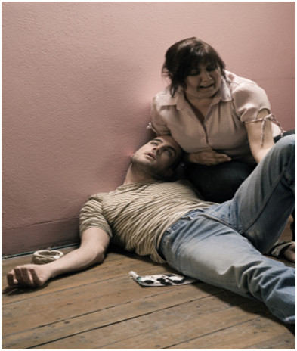
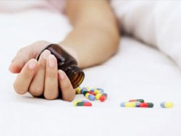
Депрессанты
Лекарственные препараты, используемые в медицине как снотворные, успокаивающие средства, анестезия; при немедицинском использовании эти средства вызывают опьянение (к ним относят алкоголь, барбитураты, транквилизаторы). В больших дозах обладают наркотическим эффектом. Причиной интоксикации этими препаратами может быть суицидальная попытка при употреблении их в сочетании с алкоголем. Синдром зависимости формируется при длительном неконтролируемом применении по медицинским показаниям.

Slide 9
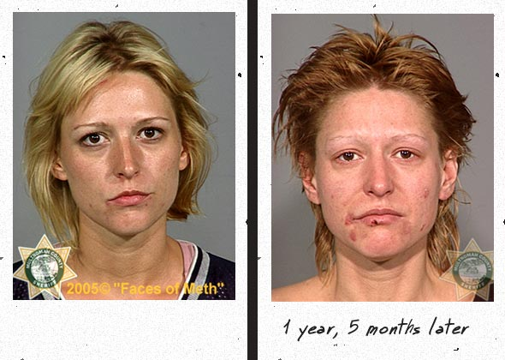
Стимуляторы
К ним относятся никотин, кофеин, кокаин, амфетамины (эфедрин, фенамин, первитин), оказывающие возбуждающее влияние на центральную нервную систему, вызывающие повышение умственной и физической активности, ощущение бодрости, прилива сил, уверенности в себе.
Амфетамины вначале вызывают чувство бодрости, повышения работоспособности, многоречивость. Затем зрительные образы могут стать неясными, расплывчатыми, нарастает психомоторное возбуждение, появляется паралогичность в суждениях. Иногда больные могут высказывать бредовые идеи преследования, проявлять агрессивность к окружающим. Возможно появление иллюзий и галлюцинаций. Длительный прием пр-тов приводит к соматическим нарушениям, к дистрофии, расстройствам НС очагового хар-ра.

Slide 10
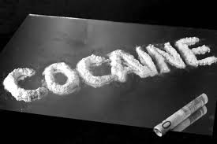
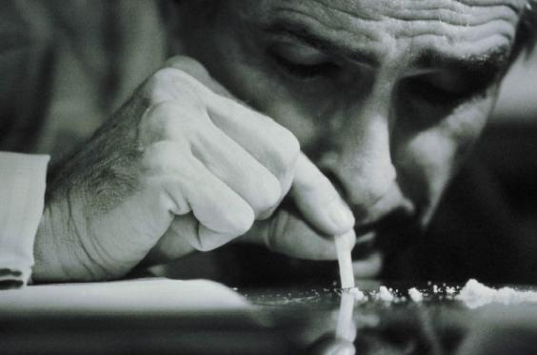
Действие препаратов кокаина
После приема возникают головная боль, головокружение. Затем развивается эйфория, отмечается ускорение течения мыслительных операций в сочетании с субъективным ощущением «прилива интеллектуальной энергии» и бурной деятельностью больного. Через 2-3 часа эта фаза действия наркотика сменяется резким снижением настроения, безразличием к окружающим, адинамией. Иногда появляются зрительные и слуховые галлюцинации.

Slide 11
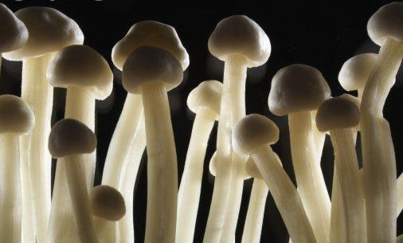
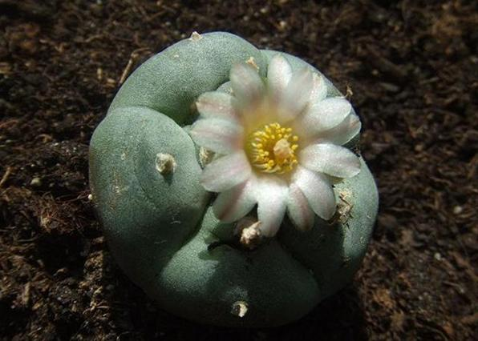
Галлюциногены
Синтетическое средство ЛСД, мескалин (производят из бутонов кактуса), псилоцибин (получают из грибов), буфотеин (производят из яда жаб или грибов) и другие, изменяющие эмоциональное состояние человека, сопровождающееся галлюцинациями. В медицине не применяются. Сильнодействующие в-ва даже в минимальных дозах оказывают наркотическое действие. Распространённость развивается благодаря психоделитическому движению в современной культуре. Преимущественно психическая зависимость. Используют перорально как аппликации на слизистые. «Экстази»- наркотик. Сочетающий эффекты амфитаминов и ЛСД. Найболее популярен сейчас в молодежной среде, вызывает сильное обезвоживание организма.

Slide 12
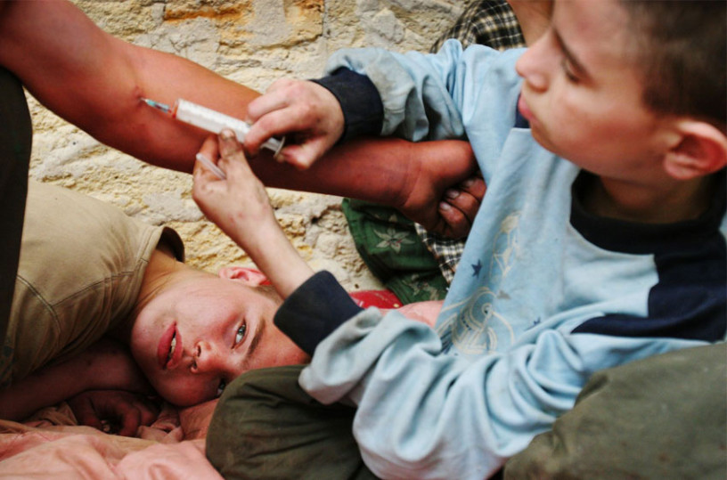
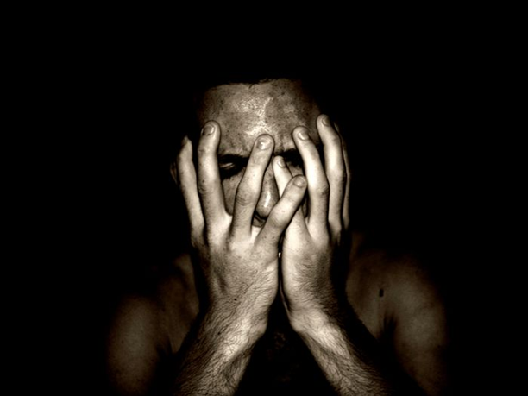
Препараты эрготамин, псилоцибин, диэтиламид лизергиновой кислоты (ЛСД) и пр. при злоупотреблении могут вызвать галлюцинации. Обыцно эффект их действия начинает проявляться через 1-3 часа после приема. Может возникнуть эйфория, неадекватный смех, меняющийся переживанием тревоги, страха, бредовых идей отношения и преследования. Развивается гиперестезия, наблюдаются психосенсорные нарушения, расстройство восприятия времени и разнообразные иллюзии и галлюцинации. Длительность подобного рода расстройств после введения препарата – от нескольких часов до нескольких дней.

Slide 13
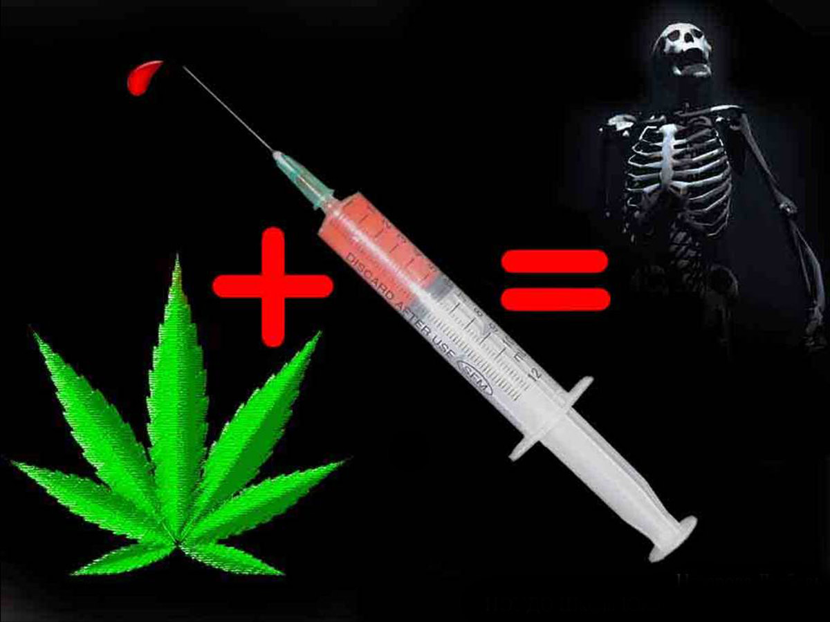
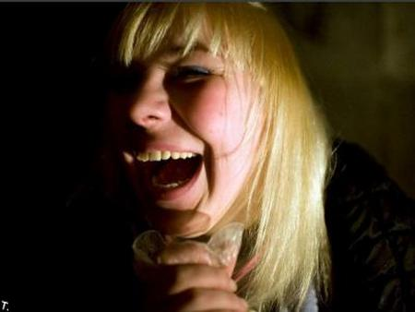
Каннабиоиды
К ним относятся измельченные листья конопли (анаша, марихуанна) и изготовленная из них смола (гашиш). В медицине применяются для лечения раковых заболеваний, глаукомы. Считается, что от 10 до 60% подростков попробовали применение каннбиоидов, регулярно их употребляют около 2% студентов. Преобладает психическая зависимость. Слабая физическая зависимость и синдром отмены.
После приема препарата появляются сухость во рту и жажда. Нарастает моторное возбуждение, выражающееся в ощущении легкости тела и желании бегать и прыгать. Действия и вид окружающих людей вызывают у наркомана безудержный неадекватный смех и веселость. Появляется гиперестезия в виде обостренного восприятия звуков. Ассоциации становятся ускоренными, непоследовательными. Нарушается восприятие и оценка времени и пространства. Возникают иллюзии, визуализированные представления и галлюцинации.

Slide 14
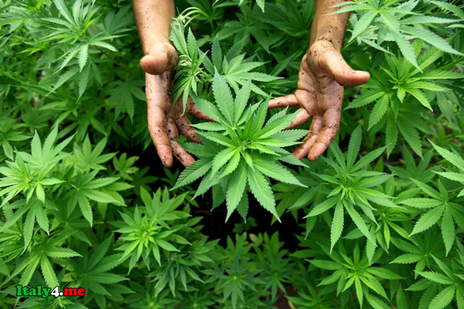
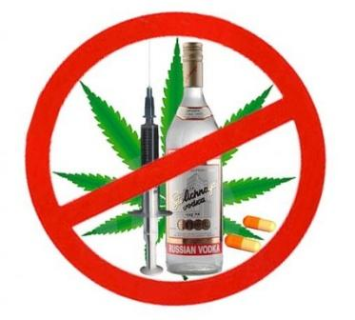
Значительно реже может появляться страх смерти, тревога, депрессии. По мере увеличения дозировки препарата и длительности употребления наркотика снижаются интеллектуальные возможности человека, ухудшается память, нарастает астения, развивается эмоциональная притупленность, появляются психопатоподобные изменения личности. Эпизодически могут возникать психозы, преимущественно с галлюцинаторно-бредовой симптоматикой.

Slide 15
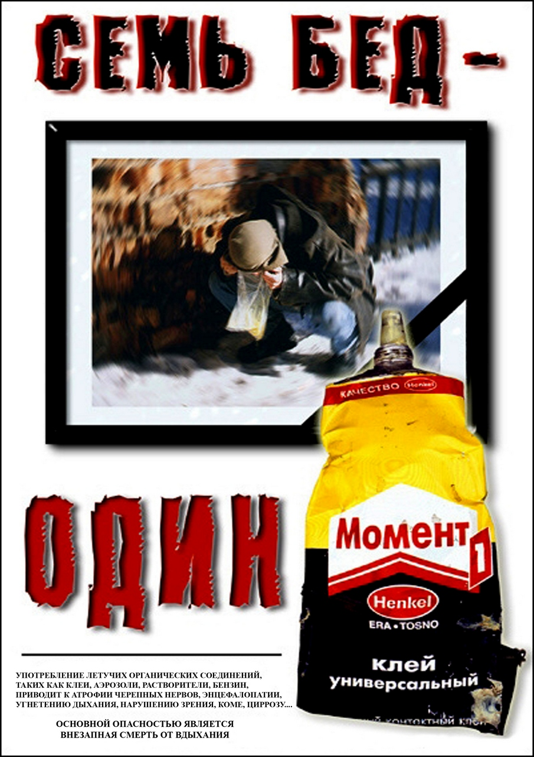
Ингаляционная токсикомания
Часто, особенно среди детей и подростков, наблюдается злоупотребление психоактивными в-вами не наркотического круга с целью вызвать у себя изменения ясности сознания, галлюцинации, эйфорию и пр. Используются доступные препараты бытовой химии (растворители, красители, лак, клей, ацетон, эфир, пятновыводитель, бензин) путем вдыхания их паров. Летучие растворители угнетают ЦНС, действуя на кору головного мозга, а затем, по мере повышения их уровня в крови,- на стволовые структуры. Многие летучие в-ва могут оказывать эффект гипоксии, кторый и влияет на развитие психической симптоматики.

Slide 16
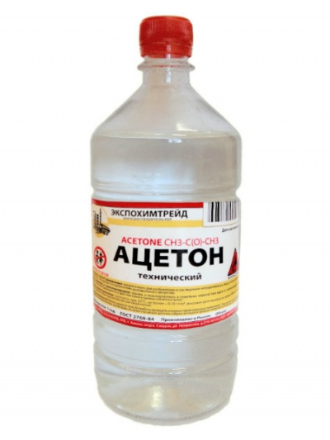
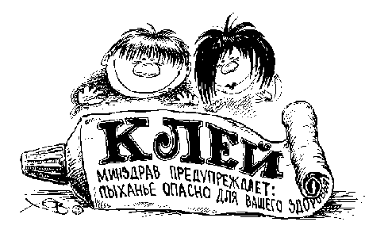
Клиника
После вдыхания токсических паров возникают психомоторное возбуждение, расторможенность влечений, иногда агрессивность, головокружение, простые и сложные зрительные галлюцинации. Затем развивается сонливость, появляются расстройства координации движений, снижается мышечный тонус.
Признаки злоупотребления: гиперемия кожных покровов в области носа, конъюнктивит, воспаление слизистых оболочек дыхательных путей, специфический запах изо рта, следы в-ва на лице, одежде.
Тяжелые последствия хронической интоксикации: психоорганический синдром и токсическая энцефалопатия, возникающие через несколько месяцев регулярной интоксикации. Появляются ухудшение памяти, трудность концентрации внимания и усвоения нового материала, снижение сообразительности

Slide 17
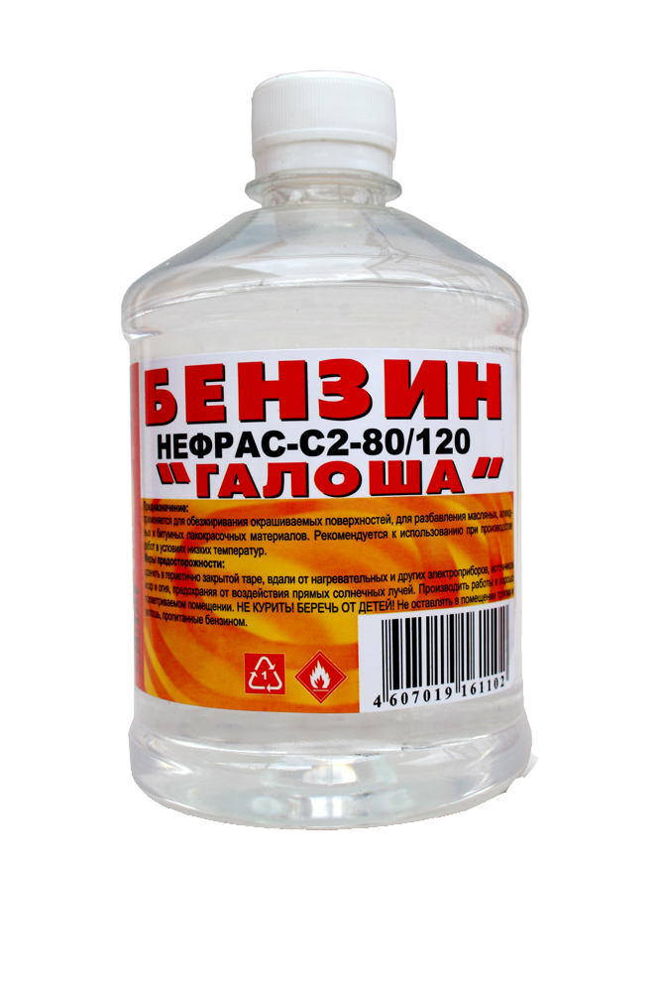
При токсикоманиях нередко уже через 4-6 месяцев отмечаются признаки регресса личности: исчезает чувство долга, снижается стремление к общению, сужается круг интересов, подает активность и инициативность. Интеллектуальные способности и результативность деятельности снижаются. Основная опасность летучих средств – внезапная смерть от остановки сердца и дыхания, возникающих вторично после аритмии.

Slide 18
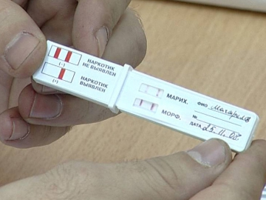
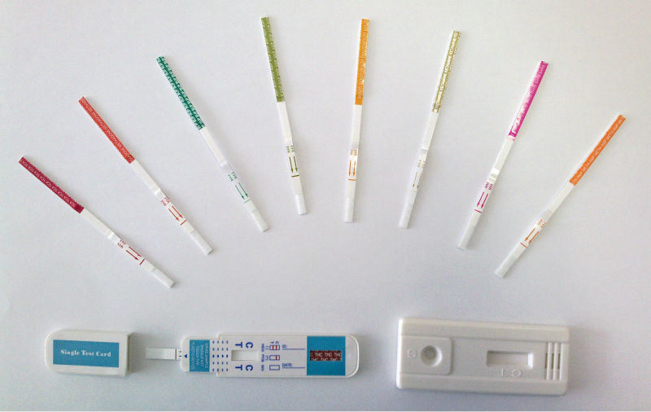
Диагностика
Точно производится в биологических средах (кровь, моча, слюна) лабораторным путем с помощью специальной аппаратуры или бумажных тест-полосок, пропитанных реактивами. Каждая такая полоска рассчитана на определение одного типа наркотика. Её опускают в емкость с биологической жидкостью на 5 сек, при наличии наркотического в-ва в средней части полоски появляется горизонтальная линия коричнево-красного цвета.

Slide 19
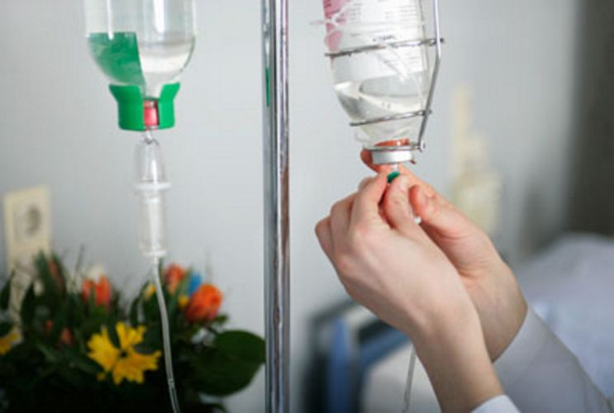
Лечение
Основным принципом лечения является добровольность. Для адекватного лечения наркоманий и токсикоманий обязательна госпитализация в стационар. Это необходимо потому, что больные, как правило, люди с парализованной волью и эмоциональной чувствительностью. Даже при добровольном согласии на лечение они стремяться прервать его и любыми путями найти нужный препарат. Поэтому персонал наркологических отделений должен быть соответственно подготовлен. За больным устанавливают усиленное наблюдение, проверяют их вещи, особенно передачи посетителей.

Slide 20
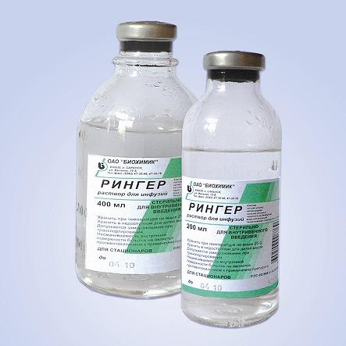
Медикаментозная терапия сводится к дезинтоксикации и назначению общеукрепляющих средств. Оптимальным методом сейчас считается плазмофарез. При невозможности его проведения применяют р-р Рингера, гемодез, унитиол. Используют также метионин, липокаин, натрия тиосульфат, витамины всех групп, ноотропы. При необходимости назначают транквилизаторы (седуксен, феназепам), небольшие дозы антидепрессантов и нейролептиков. Нейролептики (аминазан, галаперидол, неулептил) помогают ослабить влечение к наркотику. Болевой синдром купируют с помощью трамала. Наряду с медикаментами можно применять иглоукалывание, физиотерапевтические процедуры(электросон)
Активная терапия осуществляется психотерапевтическим методе с внушением больному отвращения к принимаемому средству.
Поддерживающее лечение проводиться после вписки из стационара в течении длительного времени. Больные находятся под наблюдением психиатра наркологического диспансера. Особенное значение в этот период имеет оздоровление микросоциальной среды.

Slide 21
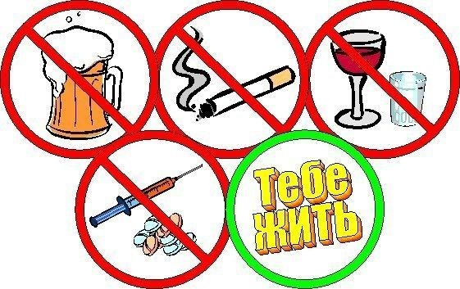

Slide 22
СПАСИБО ЗА ВНИМАНИЕ!

